Slide 1
臺灣學術網路(TANet)無線網路漫遊交換中心 geteduroam 推廣與校園導入實務分享
國立東華大學
115年09月23日

Slide 2
前言
  eduroam 服務基於 802.1X 的驗證方式
  802.1X 驗證流程大概會有三個階段
    1. 憑證交換
    透過憑證驗證認證伺服器身分，確認連線伺服器是否可信任
    2. EAP 認證
    透過 EAP 認證方法建立受保護的認證通道，常見有 PEAP、TTLS、TLS 等。
    3. 階段 2 驗證
    在加密通道建立後，再進行帳號、密碼等內部身分驗證，常見有 PAP、GTC、MSCHAPv2 等。

Slide 3
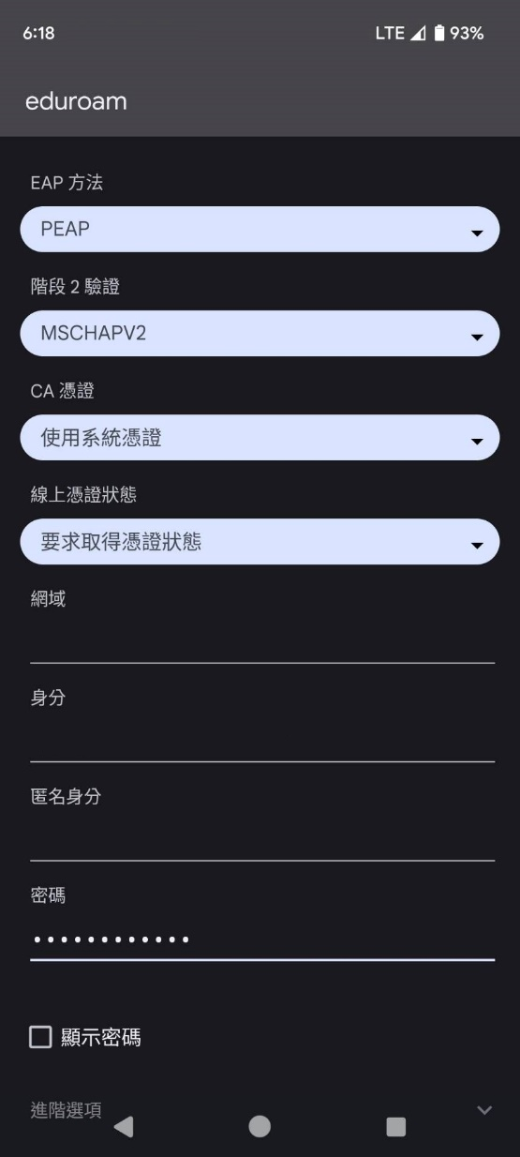
前言
  基於目前漫遊中心是採取分散式的架構
    由各級連線單位部署服務，認證則集中於漫遊中心
  各級連線單位認證方式、內部架構和登入方式均不同
    各級連線單位的 EAP 方式(例如 PEAP、TTLS、TLS 等)
    階段2加密方式設定均不同(例如 PAP、GTC、MSCHAPV2 等)
    各級連線單位的使用憑證均不同
      Let’s encrypt、TWCA、GCP、中華電信等
    各型號載具的連線方式均不同
      桌機有：Windows、Linux、macOS和chromebook
      載具有：iOS、Android
  所以各級連線單位都需要自行撰寫官方的連線手冊
    Android、Windows、 iOS 、macOS和Linux等
    ←複雜 中等 容易→
wifi.sso.edu.tw

Slide 4
geteduroam 說明
  什麼是geteduroam?
    geteduroam 是一款 eduroam ORG (歐盟) 為了簡化登入 eduroam 無線網路設定與連線的工具。使用者只要透過 APP 或透過網頁登入，選擇所屬的學校或機關自動下載並套用正確的設定檔，大幅降低使用者的操作門檻，同時也減少網路管理者在管理上的負擔
    簡單說就是可以讓使用者透過單一工具登入 eduroam 服務

Slide 5
geteduroam 說明
  推動 geteduroam 優點
    跨平台支援
      Windows、Linux、macOS、iOS和Android等
    自動連線
      設定一次後，以後均自動連線
    安全性
      強制匯入伺服器憑證，減少中間人攻擊
    對使用者來說
      只要下載APP或執行檔，輸入帳號和密碼
    對管理者來說
      僅維護一個 geteduroam 工具既可

Slide 6
geteduroam 說明
  加入 geteduroam 標準流程說明
    正規標準申請流程
eduroam ORG
漫遊中心
geteduroam
└ eduroam DB
  ├ RO
  ├ Institution
  └ service_loc
各級連線單位
部屬連線單位機關資料庫
授權機關管理者權限
設定EAP方式
單位Logo
匯入憑證
使用規範
…

Slide 7
geteduroam 說明
  加入 geteduroam 標準流程說明
    方案一、漫遊中心授權給各級連線單位設定權限
      (由各級單位機關自行設定和管理)
TANet無線網路交換中心
漫遊中心管理者權限
-新增機關資料庫權限
-授權其他機關機關管理者權限
-沒有其他機關管理和設定權限(僅能看)
機關管理者
取得機關管理者權限
-部屬機關設定和資料
-授權自己機關的管理者權限
機關承辦人
取得機關管理者權限
-部屬機關設定和資料
-授權自己機關的管理者權限

Slide 8
geteduroam 說明
  加入 geteduroam 標準流程說明
    方案二、漫遊中心授權給各級連線單位設定權限再授權給漫遊中心管理
      (由漫遊中心和單位機關共同設定和管理)
TANet無線網路交換中心
漫遊中心管理者權限
-新增機關資料庫權限
-授權其他機關機關管理者權限
-單位機關授權給漫遊中心機關管理者權限
機關管理者
取得機關管理者權限
-部屬機關設定和資料
-授權自己機關的管理者權限
機關承辦人
取得機關管理者權限
-部屬機關設定和資料
-授權自己機關的管理者權限

Slide 9
geteduroam 說明
  加入 geteduroam 標準流程說明
    方案三、漫遊中心授權給漫遊中心設定權限
      (由漫遊中心設定和管理)
TANet無線網路交換中心
漫遊中心管理者權限
-新增機關資料庫權限
-授權其他機關機關管理者權限
-漫遊中心授權給漫遊中心機關管理者權限

Slide 10
geteduroam 說明
  加入 geteduroam 說明
項次 | 說明 | 政策導向 | 需要資料 | 備註
方案一 | 各級連線單位有設定和管理權限 | 各級大專院校、各級縣市網路中心、各級區域網路中心 | 伺服器憑證 連線單位 EAP 方式 階段 2 方式 | 提供基本可用的 geteduroam 管理版面
方案二 | 各級練線單位和漫遊中心有設定和管理權限 | 各級大專院校、各級縣市網路中心、各級區域網路中心
方案三 | 漫遊中心有設定和管理權限 | 僅有 SP 連線單位 各級高中職、國立國小國中等
盡量提供
如無法提供會以
窮舉的方式去偵測

Slide 11
geteduroam 說明
  如何加入 geteduroam 的工具
  請至下列網站填寫申請表格
    https://roamingcenter.ndhu.edu.tw/geteduroam_info.html
    提供貴單位的憑證內容、EAP方式和階段2方式( 如果沒有也沒關係 )

Slide 12
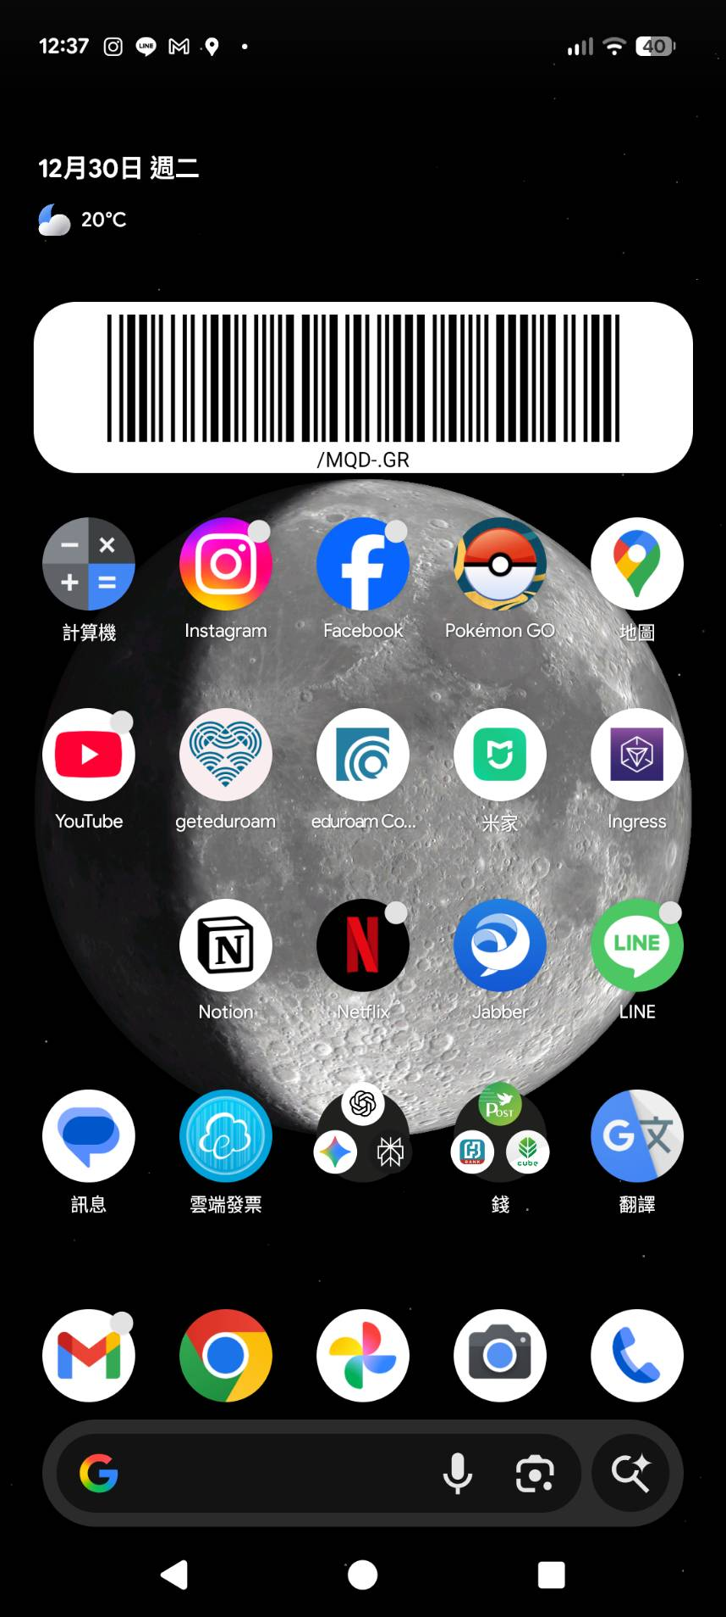
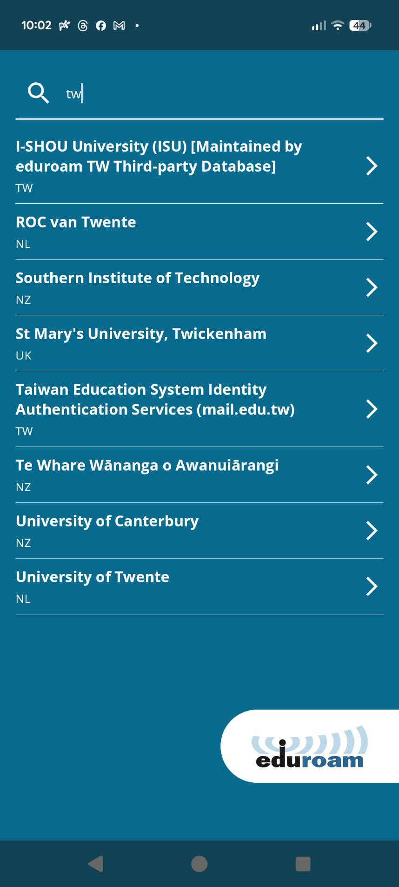
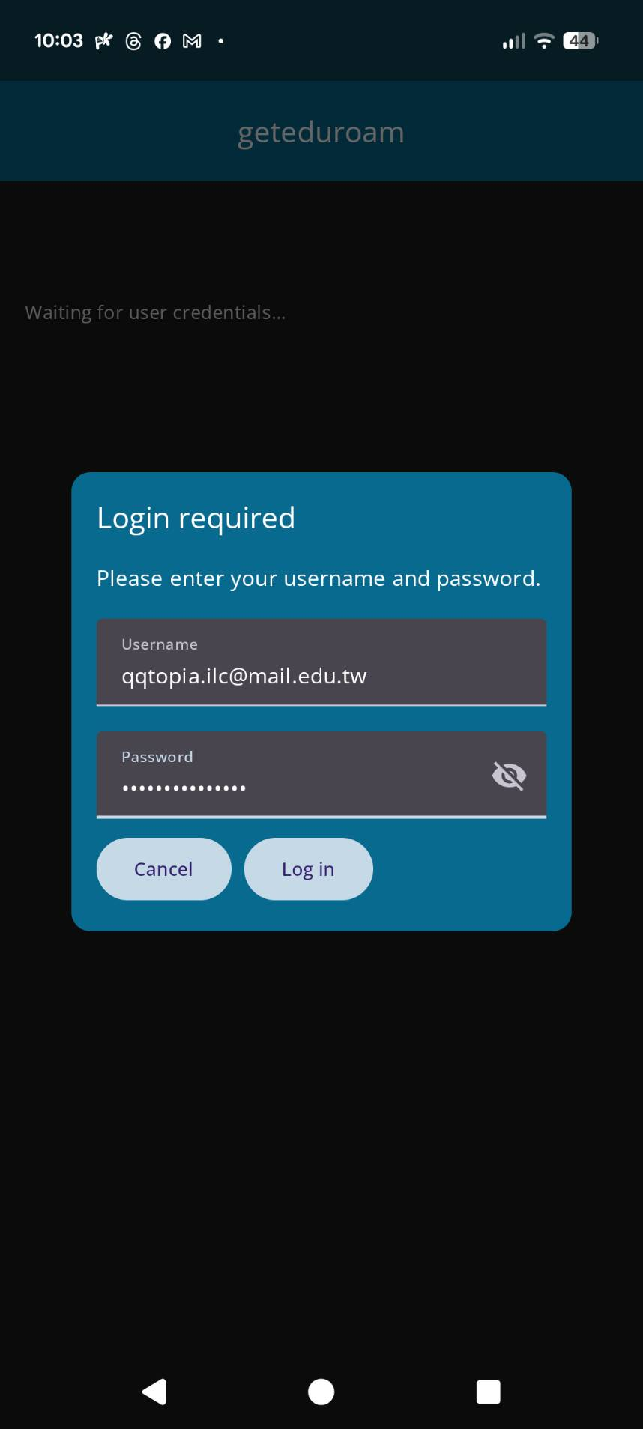
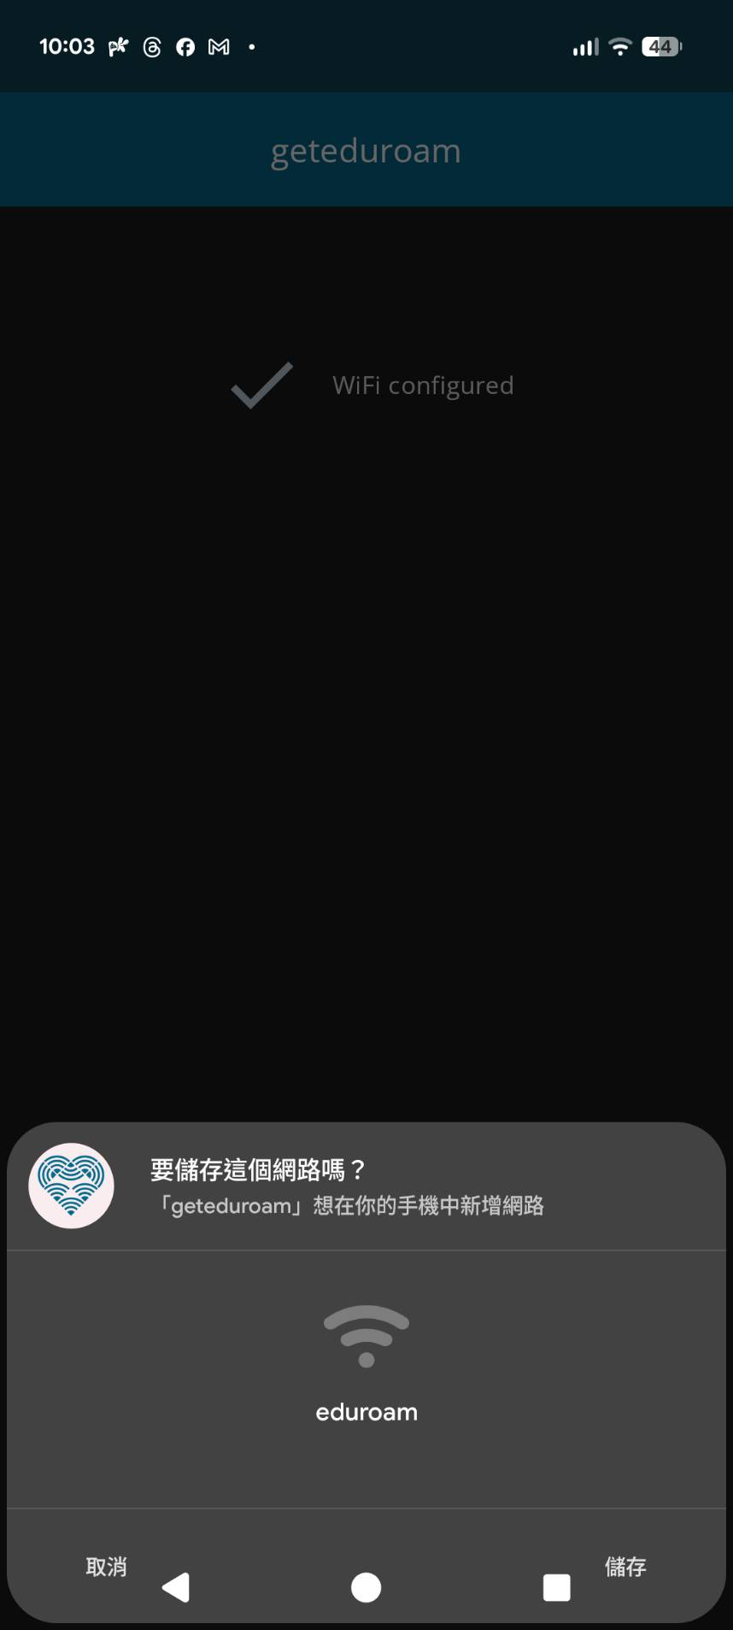

geteduroam 實務操作
  使用 geteduroam APP 範例
    使用教育部教育雲端帳號 (mail.edu.tw)
    登入 Android 載具
geteduroam

Slide 13
END

